Slide 1

第4章 存储逻辑
4.1 特殊存储部件 4.2 随机读写存储器RAM 4.3 只读存储器ROM 4.4 FLASH存储器 4.5 存储器容量的扩充
返回目录

Slide 2
4.1 特殊存储部件
4.1.1 寄存器堆
4.1.2 寄存器队列
4.1.3 寄存器堆栈

Slide 3
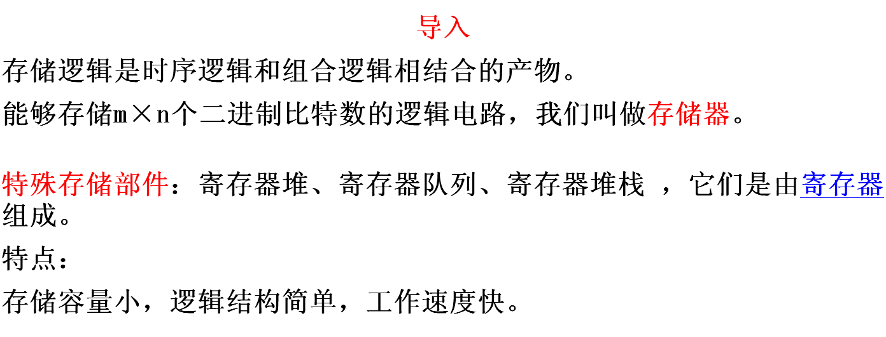

Slide 4
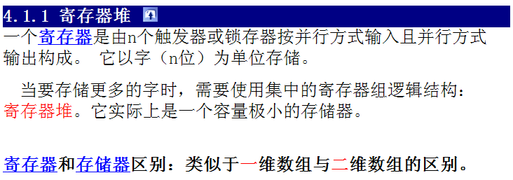


图4.1 寄存器堆的逻辑结构
图4.2 双端口寄存器堆及其应用

Slide 5
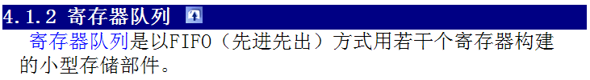
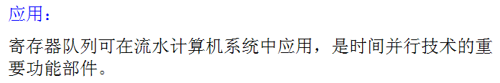
图4.3 寄存器队列逻辑结构示意图

Slide 6

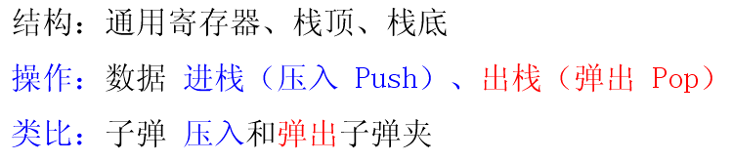
图4.4 寄存器堆栈逻辑结构示意图

Slide 7
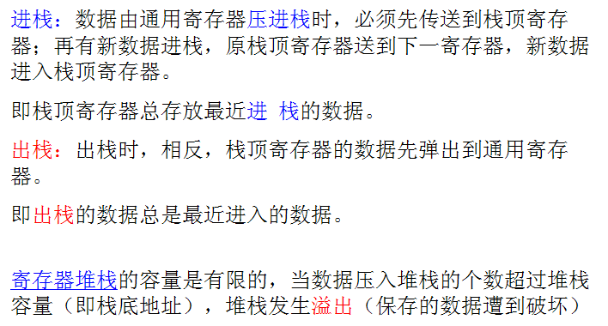

Slide 8
4.2 随机读写存储器RAM
4.2.1 RAM的逻辑结构
4.2.2 地址译码方法
4.2.3 SRAM存储器
4.2.4 DRAM存储器

Slide 9
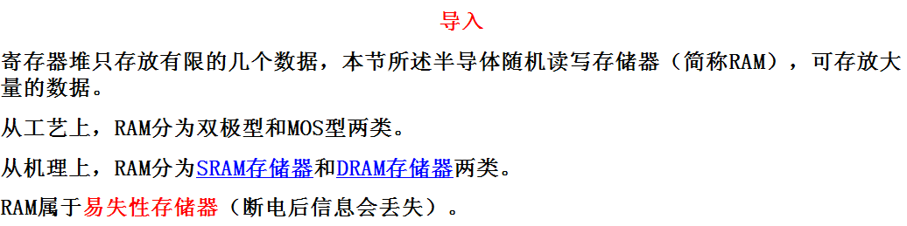

Slide 10
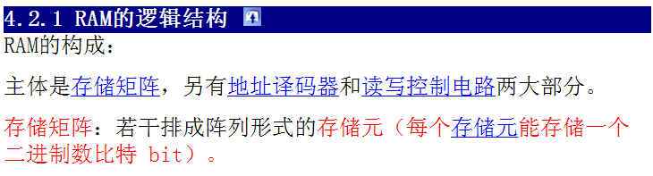
图4.5 RAM的逻辑结构图

Slide 11
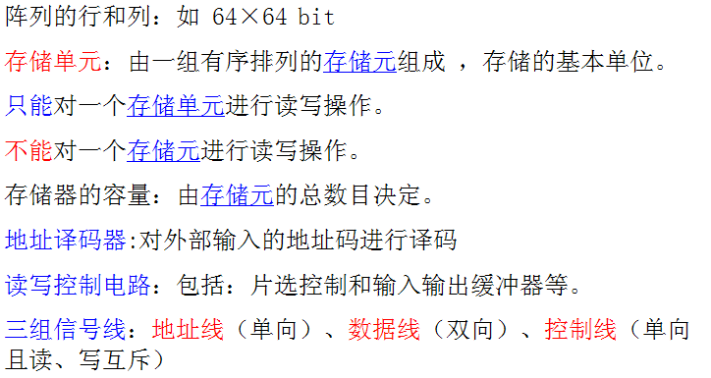

Slide 12
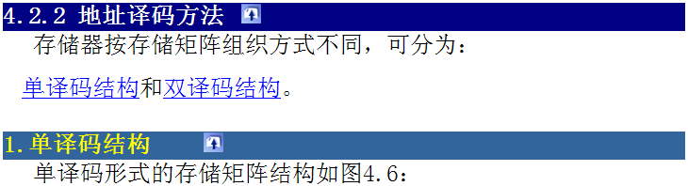
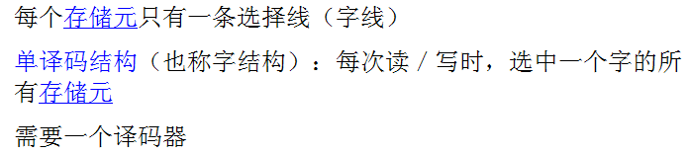
图4.6 单译码结构存储矩阵

Slide 13
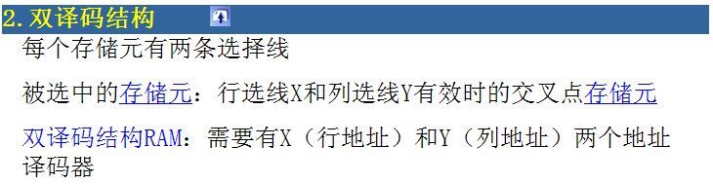
图4.7 双译码结构存储矩阵

Slide 14
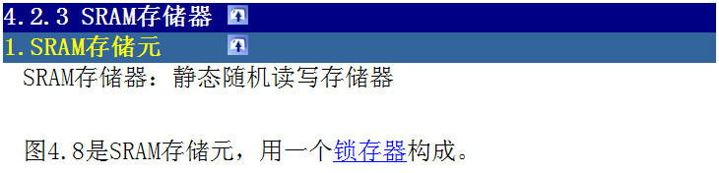
图4.8 SRAM存储元

Slide 15
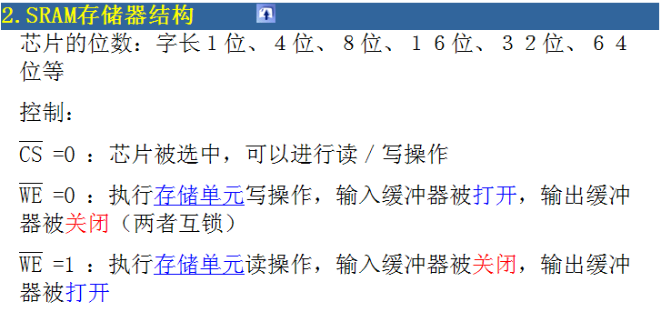
图4.9 32K×8位SRAM芯片逻辑图与内部结构图

Slide 16
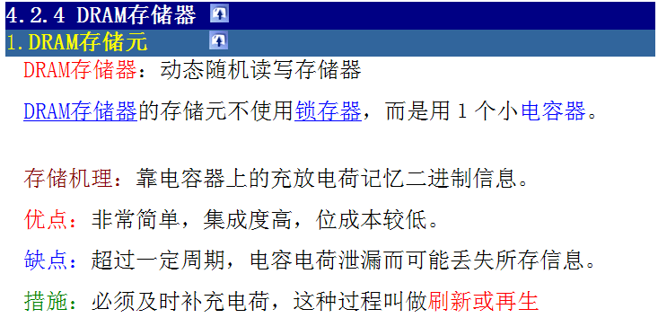
图4.10 DRAM存储元的基本操作

Slide 17
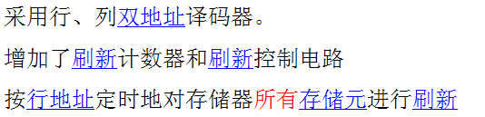
图4.11 １M×１位DRAM存储器框图
图4.12 DRAM存储器的读写周期波形图

Slide 18
4.3 只读存储器ROM
4.3.1 掩模ROM
4.3.2 可编程ROM

Slide 19
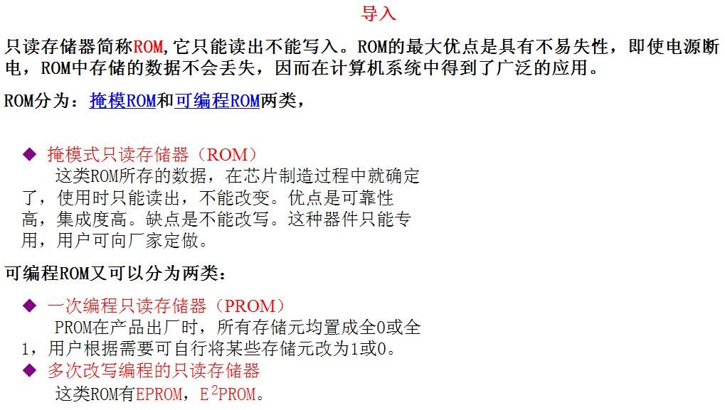

Slide 20
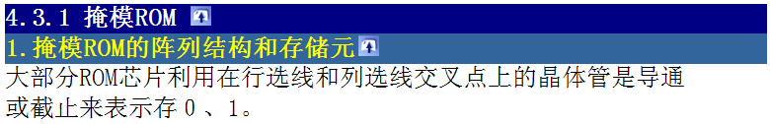
图4.13 １６×８位ROM阵列结构示意图
图4.14 掩模ROM逻辑符号和内部逻辑框图

Slide 21
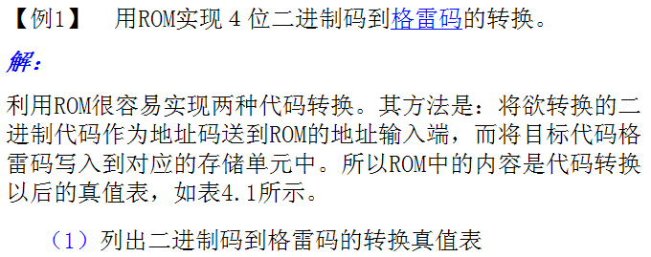
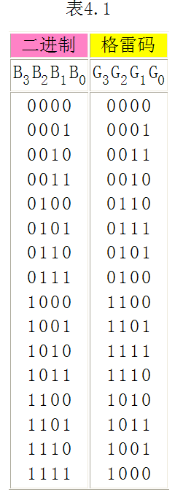
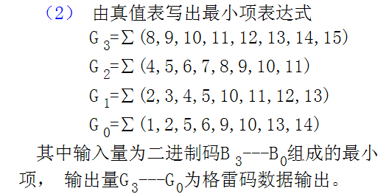

Slide 22
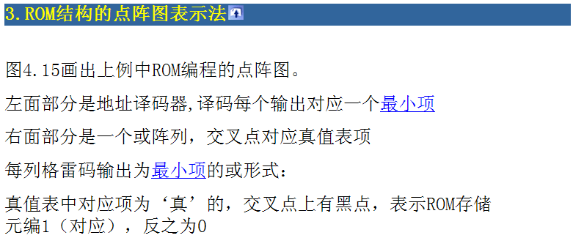
图4.15 ROM编程的点阵图表示

Slide 23
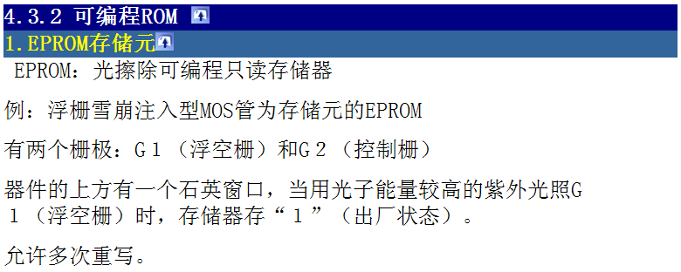

Slide 24
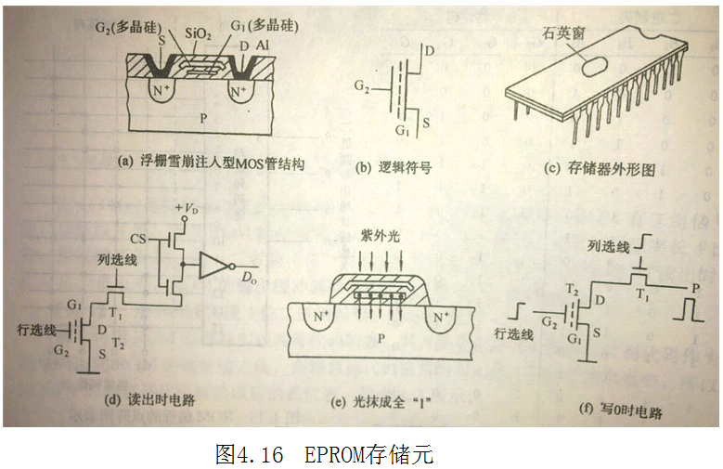

Slide 25
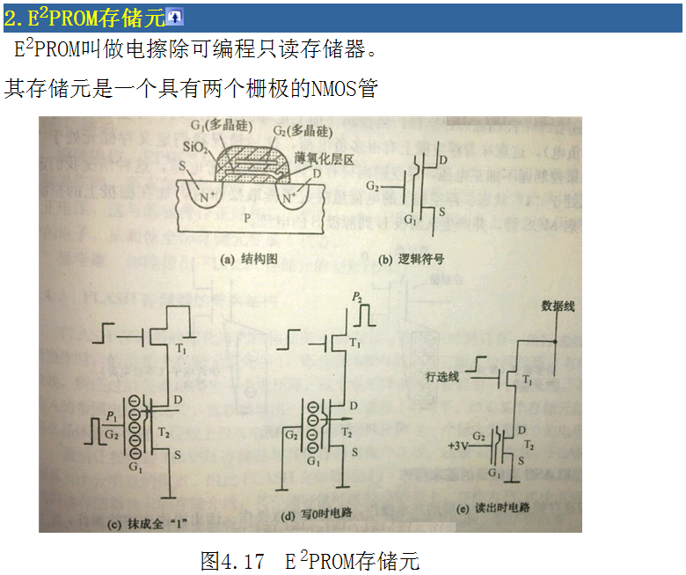

Slide 26
4.4 FLASH存储器
4.4.1 FLASH存储元
4.4.2 FLASH存储器的基本操作
4.4.3 FLASH存储器的阵列结构

Slide 27
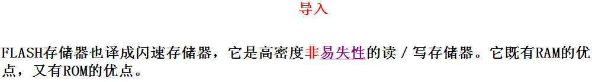

Slide 28
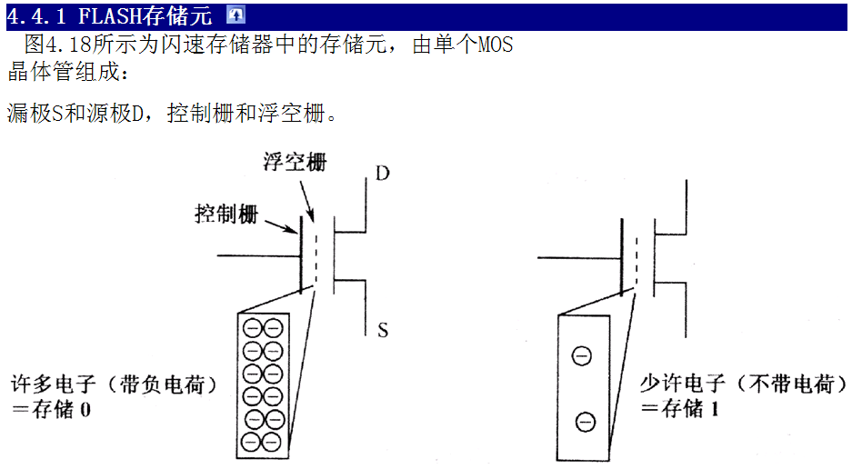
图4.18 FLASH存储元

Slide 29
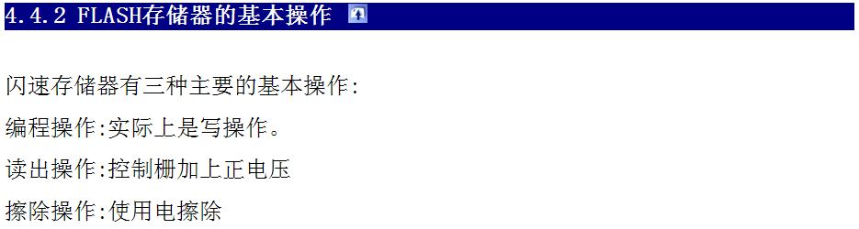
图4.19 存储元的基本操作

Slide 30
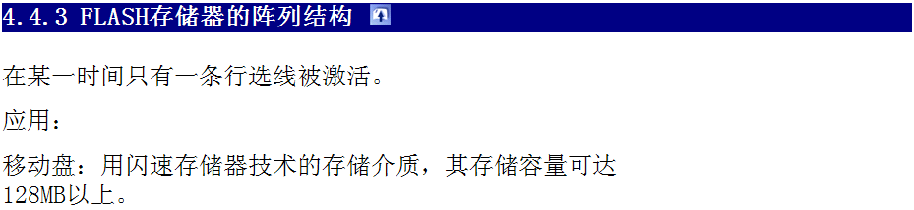
图4.20 FLASH存储器的简化阵列结构

Slide 31
4.5 存储器容量的扩充*
4.5.1 字长位数扩展
4.5.2 字存储容量扩展

Slide 32
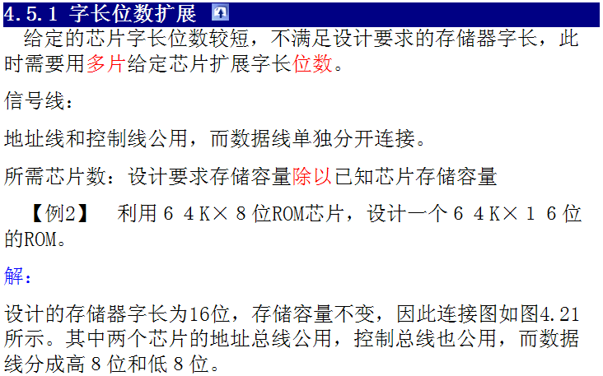
图4.21 64K×16位ROM设计

Slide 33
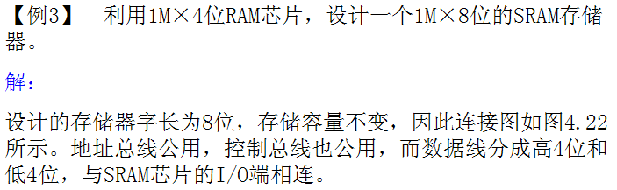
图4.22 SRAM字长位数扩展

Slide 34
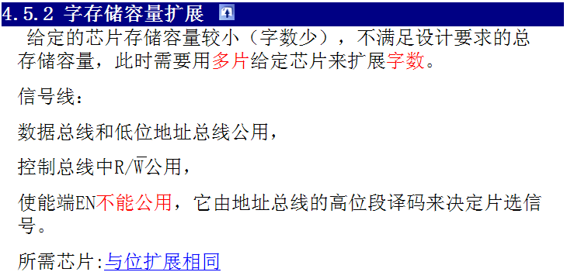
图4.23 DRAM存储容量扩展

Slide 35
